Slide 1
까칠한 조땡의 파워포인트 디자인
START
www.pptbizcam.co.kr
POWER POINT PRESENTATION
Enjoy your stylish business and campus life with BIZCAM
1 23PAGE

Slide 2
목차
Page. 1
알려지지 않은(?) 미술관

Slide 3
대중적인 미술관
Page. 2
겸재 정선 미술관
Notes:
미술관 MI를 넣고 싶었는데, 미술관 측에서 게시를 해놓지 않아 문의 메일을 보내놓은 상태입니다…..

Slide 4
겸재 정선 미술관
Page. 3
겸재 정선 미술관 / 연혁
겸재 정선 미술관은 겸재 정선의 위대한 예술적 업적을 기리고
진경문화의 계승 및 발전을 위하여 2009년 개관한 미술관 입니다.
겸재 정선 미술관 / 소개
겸재 정선 미술관은 제1, 제2 기획전시실이 있는 1층과 겸재 정선의 작품들이 전시된
2층, 다목절실과 휴식공간의 3층과 옥상공원이 있는 4층으로 이루어진 미술관입니다.
겸재 점성 미술관은 겸재 정선의 작품 25 점을 소장, 순회 전시를 시행하고 있습니다.
겸재정선 미술관은 방학기간 학생들을 대상으로 다양한 미술 체험 프로그램을
운영하고 있으며, 3층의 다목적실에서 포럼과 특강 등을 진행하고 있습니다.

Slide 5
겸재 정선 미술관
Page. 4
겸재 정선 미술관 / 포부
교육에서 우리 모두 자랑스러운 겸재 전문가가 되는 심정으로
질 높은 교육의 확산과 체험, 심화를 통하여 생활 속의 겸재를 되살리고
국민화가로서의 위상을 고양한다.
권위 있고 창의적이며 누구에게나 알려진 전시를 통하여 살아 있는 미술관이
되기를 지향하고 모두 참여하고 싶은 공모전, 최상의 브랜드를 지닌 기획전 개최한다.
연구영역에서 겸재 연구 자료를 조사하고 그 성과물들의 축적과 교류를 도모,
연구 학술지를 발간하는 등 겸재 연구의 중심 허브가 되고, 원화 소장의 한계를
넘어서기 위해 겸재의 현존 작품 모두를 연인하도록 노력한다.

Slide 6
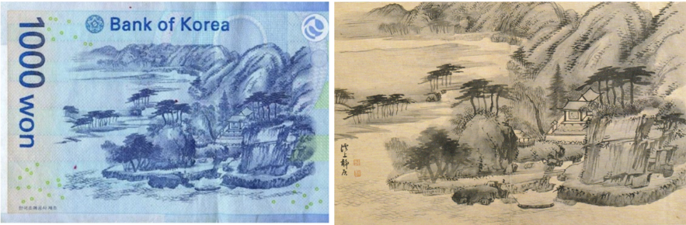
겸재 정선 미술관
Page. 5
겸재 정선 (1676 ~ 1759)
겸재 정선은 우리나라 산천을 소재로 그린 산수화인 진경산수화풍을 창안하여
한국 미술의 정체성을 이끌어낸 화성으로, 65세부터 70세까지 양천현 (지금의 강서구)
현령으로 있으면서 [양천팔경첩], [연강임술첩] 등 세계적인 걸작을 남겼습니다.
겸재 정선의 금강산도, 박연폭포 등의 작품은 미술 교과서에 기재되기도 하였으며
겸재 정선의 계상정거도는 현재 유통되는 천원 권의 뒷면의 그림으로 사용됩니다.

Slide 7
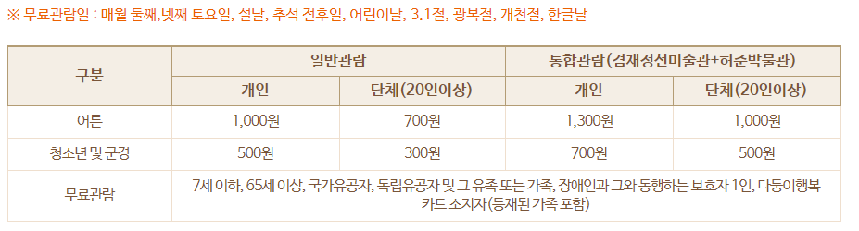
겸재 정선 미술관
Page. 6
관람안내
관람 시간 : 하절기 10:00 ~ 18:00 (입장 마감 17:00)
동절기, 주말 10:00 ~ 17:00 (입장 마감 16:00)
휴관일 : 매주 월요일, 신정, 설 및 추석 당일
도슨트 시간 : 전화 예약
관람료 :

Slide 8
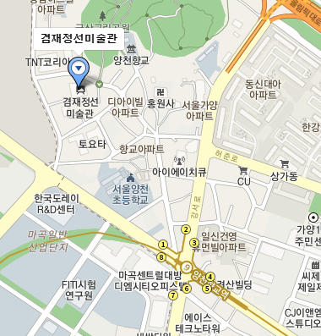
겸재 정선 미술관 위치
Page. 7
주소 : 서울시 강서구 양천로47길 36
주변 역 : 9호선 양천향교역

Slide 9

진행중인 전시
Page. 8
1층 - 2019 내일의 작가
전시 기간 : 2019.11.20 ~ 2019.12.14
주최/주관 : 겸재 정선 미술관
작가 : 국내 작가 8명
출품작 : 한국화 및 서양화 40여 점
외 1개

Slide 10
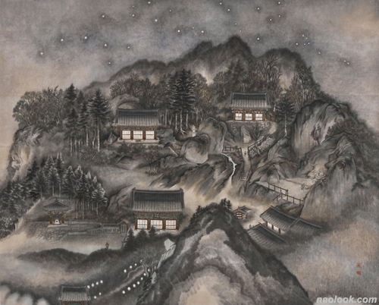
진행중인 전시
Page. 9
2관 – 조각_조각
대상작
작가 : 진희란
작품명 : 파효법계성
순지에 수묵 담채

Slide 11
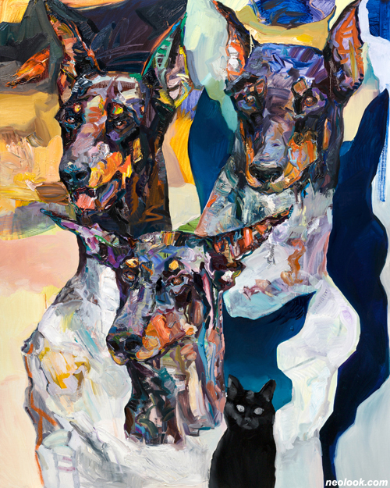
진행중인 전시
Page. 10
2관 – 조각_조각
최우수상작
작가 : 정태후
작품명 : 케르베로스 조각상과 어둠 고양이
리넨에 유채

Slide 12

진행중인 전시
Page. 11
2관 – 조각_조각
우수상작
작가 : 김석호
작품명 : Drifiting consciousness-jaen#1
리넨에 유채

Slide 13
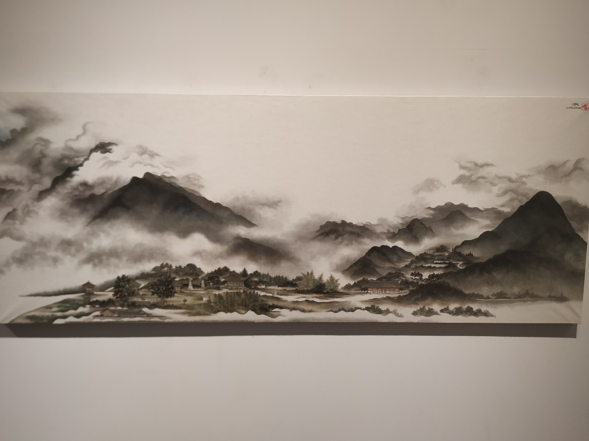
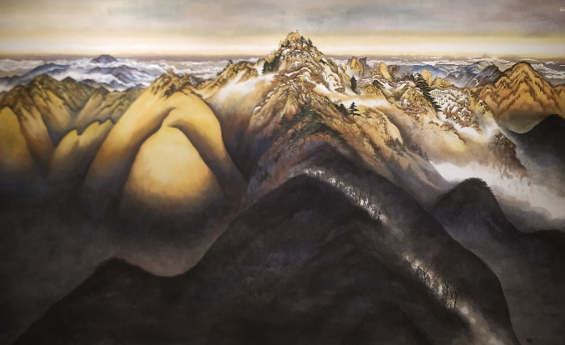
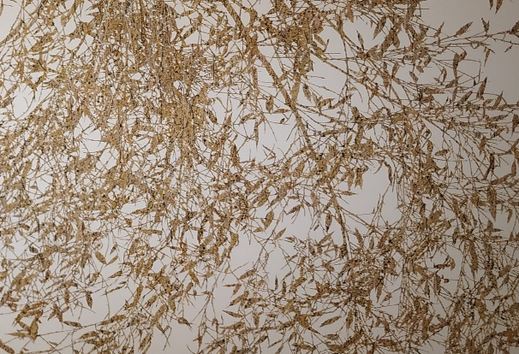
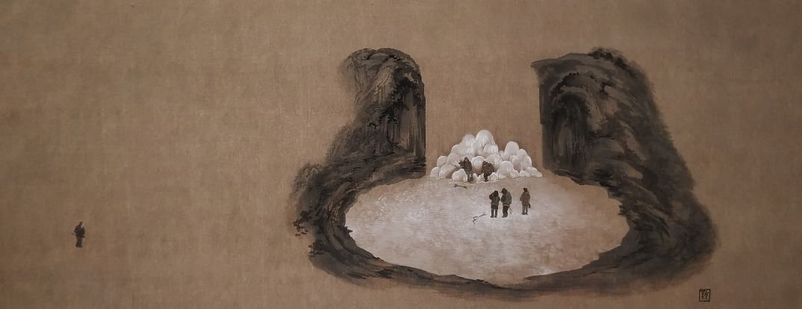
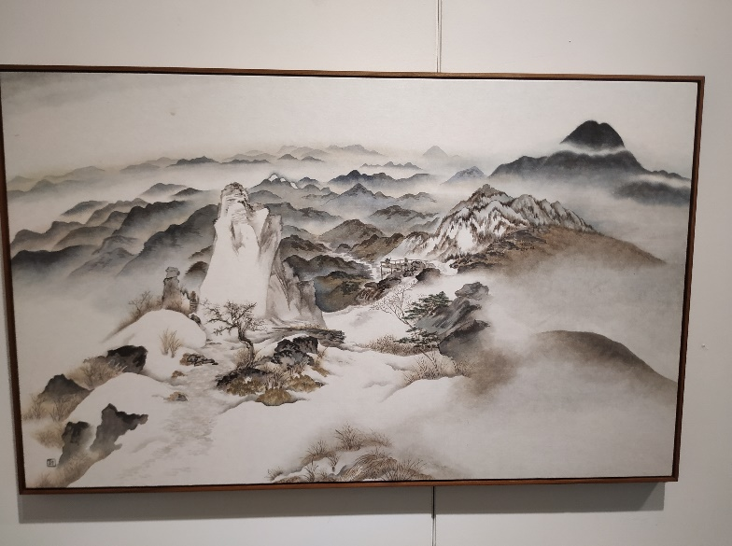
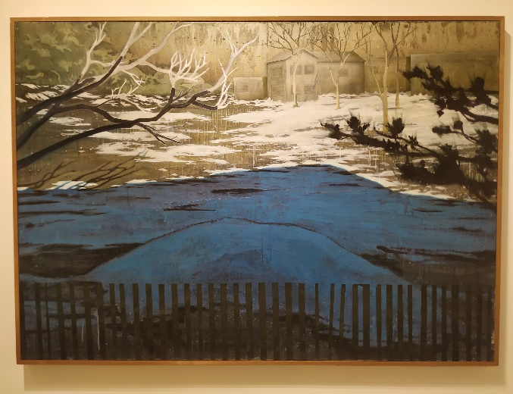
진행중인 전시
Page. 12
진희란 - 운무실상
진희란 - 개천천왕봉
이주희 - 무제
진희란 - 빙운유암
진희란 - 백운제석
정성윤 – 겨울 끝자락
Notes:
직접 찍은 사진들입니다.

Slide 14
진행중인 전시
Page. 13
2관 – 조각_조각
2층 – 겸재 정선 기념실
전시 기간 : 상시 전시
주최/주관 : 겸재 정선 미술관
작가 : 겸재 정선
출품작 : 겸재 정선 작품 25여 점

Slide 15
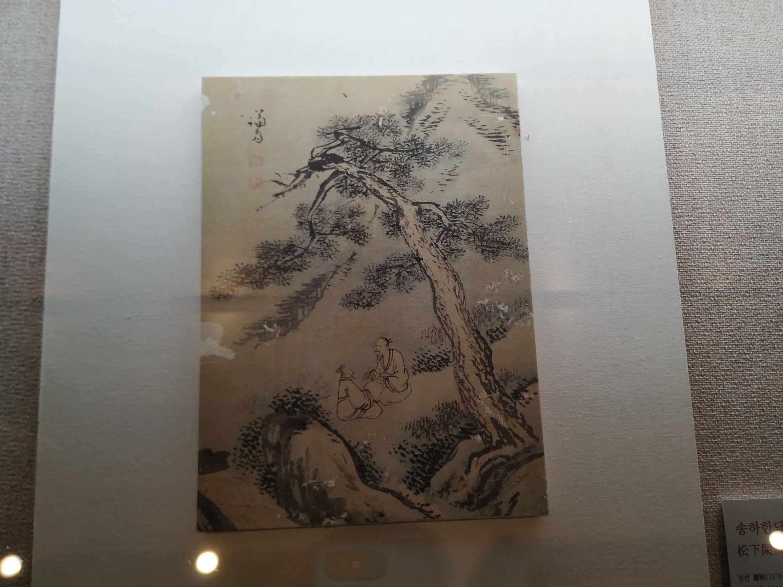
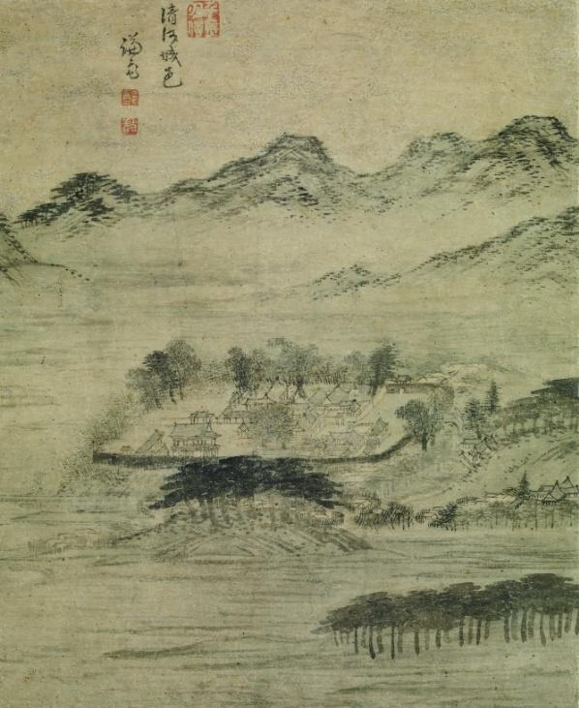
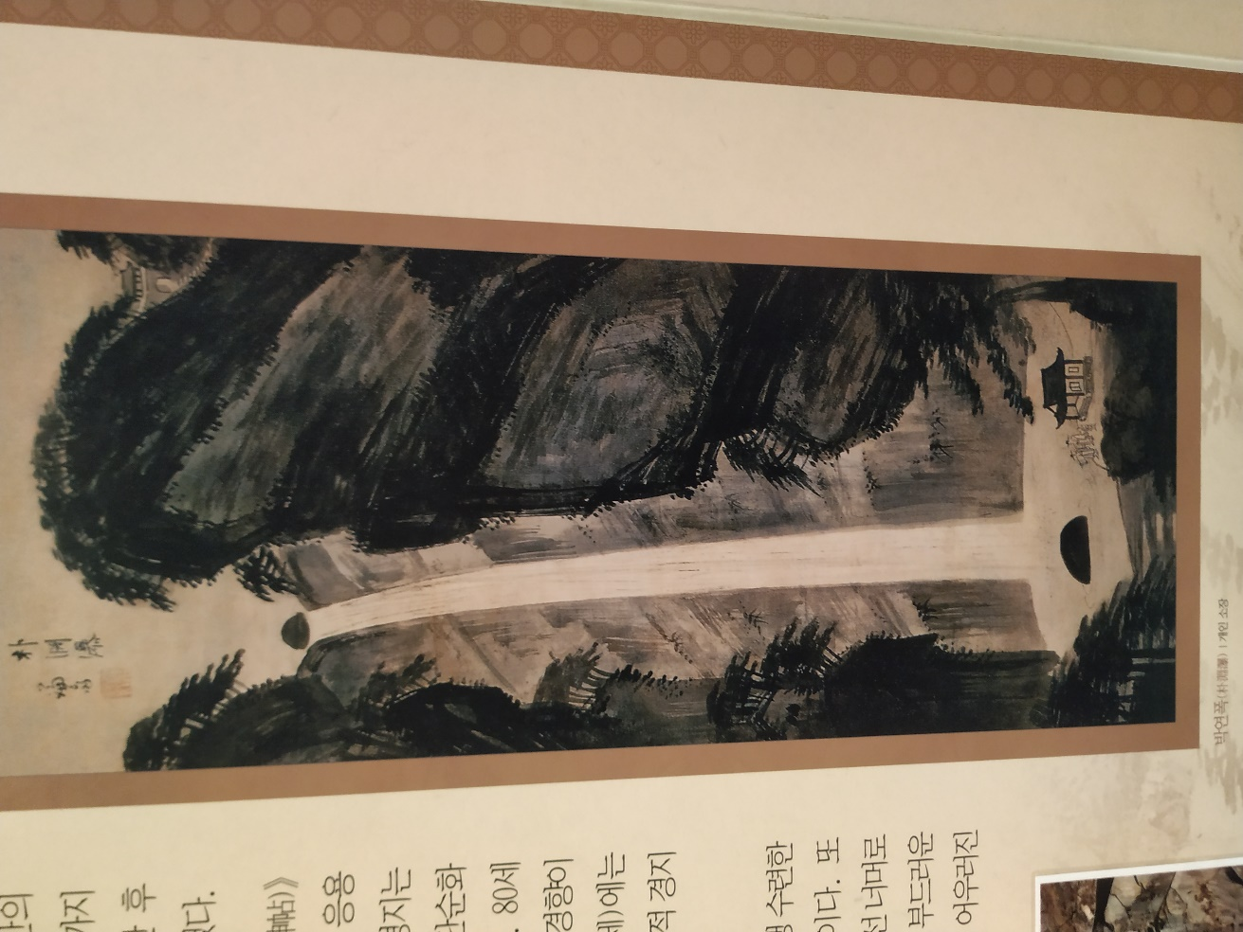
겸재 정선 전시작
Page. 14
송하한담
박연폭
청하성읍도
Notes:
외 매미도, 한벽루 등의 작품 전시 중입니다.

Slide 16
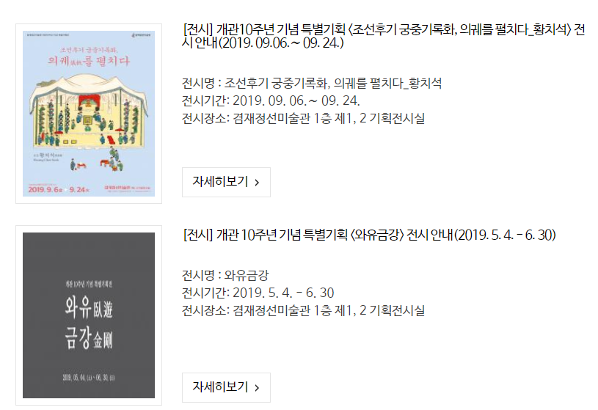
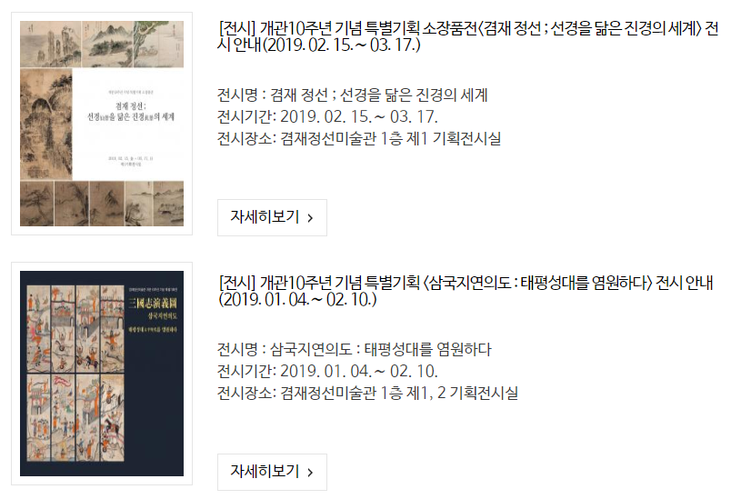
겸재 정선 미술관의 전시작
Page. 15
겸재 정선 미술관은 주로 수묵화를 전시하며 매년 내일의 작가 공모전을 통해
입상한 작가의 개인전을 개최하고 있습니다.

